Slide 1

Divisi : Pemrograman

Slide 2

Pendahuluan
Menguji kemampuan dan nalar peserta dalam memecahkan permasalahan yang diberikan.
Mengacu pada format International Collegiate Programming Contest (ICPC)
Kriteria penilaian mencakup kecepatan penulisan program dan ketepatan/efisiensi dari algoritma/program yang dibuat.
Bahasa pemrograman yang digunakan antara lain: C, C++, dan Java.
Saat pertandingan, peserta akan diberikan deskripsi-deskripsi sejumlah permasalahan dan dalam kurun waktu 3-5 jam peserta harus menyusun dan mengumpulkan sebanyak mungkin program yang dapat menjawab masing-masing permasalahan tersebut.
Materi soal yang diberikan namun tidak terbatas pada antara lain: algoritma adhoc; struktur data sederhana; struktur data lanjut; pengurutan dan pencarian; rekursi; completed search; string matching; teori graf; geometri; pemrograman dinamis; greedy; teori bilangan; aljabar linear; kombinatorika; serta algoritma-algoritma dan struktur data pada bahasa dan otomata, machine learning, dan natural language processing.

Slide 3
Timeline Divisi 1 Pemrograman
Pemanasan Pra Penyisihan
Minggu, 14 Juli 2024 Pukul 13:00 -15:00 WIB
Pembiasaan Sistem Online
Babak Penyisihan
Minggu, 21 Juli 2024 Pukul 13:00 – 16:00 WIB
Dipilih 20 Finalis
Babak Final
Senin – Jumat, 9 – 13 September 2024
Technical Meeting (10/09)
Dilaksanakan secara Online
Pemanasan Pra Final (10/09)
Babak Final (11/09)

Slide 4
Babak Penyisihan
Diikuti oleh semua tim peserta yang terdiri dari maksimal tiga mahasiswa. Setiap perguruan tinggi hanya dapat mengirimkan maksimal 10 tim.
Lomba dilaksanakan dengan menggunakan sistem online berbasis DomJudge selama 3 jam dan terdiri dari 5-12 soal pemrograman pada 21 Juli 2024 Pukul 13:00 – 16:00 WIB.
Klarifikasi dilakukan mulai pukul 13.00 WIB sampai dengan 14.00 WIB.
Pada saat online test, peserta diharapkan telah terhubung ke Internet untuk mengikuti babak penyisihan. Kegagalan koneksi Internet menjadi tanggung jawab peserta sendiri.
Seminggu sebelum babak penyisihan akan dilaksanakan pemanasan untuk membiasakan diri dengan sistem online. Penilaian pada tahap pemanasan tidak mempengaruhi penentuan hasil penyisihan maupun pemenang kompetisi.
Petunjuk teknis lebih detail untuk Babak Penyisihan akan diumumkan kemudian.

Slide 5
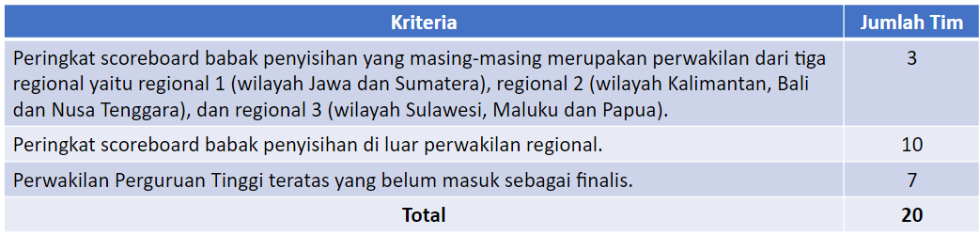
Mekanisme Penentuan Finalis
Akan dipilih sebanyak 20 Tim yang akan bertanding pada babak final dengan ketentuan sebagai berikut:
Setiap Perguruan Tinggi dibatasi paling banyak 3 tim yang dapat bertanding di babak final.
Tim yang lolos ke babak final akan diumumkan pada tanggal 26 Juli 2024.

Slide 6
Babak Final
Babak final dilaksanakan pada tanggal 9-13 September 2024 dengan agenda sebagai berikut:
Bentuk lomba final adalah live coding menggunakan sistem online judge dan dilaksanakan secara luring pada ruangan yang telah disediakan oleh penyelenggara.
Lomba akan berlangsung maksimal 5 jam terdiri dari 8 - 18 soal pemrograman.
Peraturan dan prosedur detail final akan diatur dan diberitahukan panitia melalui website GEMASTIK.
No | Tanggal | Agenda
1 | 10 September 2024 | Technical Meeting dan Pemanasan Pra Final
2 | 11 September 2024 | Sesi Kompetisi 08:00 – 13:00 WIB
3 | 12 September 2024 | Penutupan

Slide 7
Mekanisme Penilaian
Program dapat menghasilkan jawaban yang benar dalam batas waktu eksekusi dan memori yang telah ditentukan.
Jumlah soal yang berhasil diselesaikan (ACCEPTED-AC).
Setiap submission yang tidak Accepted (AC) mendapatkan penalti 20 menit per submission. Total penalti dihitung ketika submission dinyatakan Accepted (AC).
Sebagai contoh
Waktu submission untuk soal yang berhasil diselesaikan.
Tidak melakukan plagiarisme.
No | Waktu Submit | Status
1 | Menit Ke-5 | Rejected
2 | Menit Ke-10 | Rejected
3 | Menit Ke-25 | Accepted
Pinalti yang didapatkan
25 + 2*20 = 25 + 40 = 65

Slide 8
Mekanisme Penilaian
Jawaban peserta dianggap ACCEPTED-AC jika
Memenuhi semua kasus uji (test-case) yang dimiliki juri yang tidak dipublikasikan saat lomba bukan hanya kasus uji yang ada pada soal (sample test-case). Jika tidak maka akan mendapatkan verdict Wrong Answer (WA).
Program dapat dijalankan untuk menyelesaikan setiap kasus uji (test-case) yang tidak melebihi batas waktu yang telah ditentukan pada setiap soal. Jika tidak maka akan mendapatkan verdict Time Limit Exceeded (TLE).
Program dapat dijalankan untuk menyelesaikan setiap kasus uji (test-case) yang tidak melebihi batas memori yang telah ditentukan pada setiap soal. Jika tidak maka akan mendapatkan verdict Memory Limit Exceeded (MLE).
Tidak Run-Time Error.

Slide 9
Mekanisme Klarifikasi
Pada setiap babak akan disediakan waktu klarifikasi soal yang dapat dilakukan oleh peserta melalui sistem lomba.
Waktu klarifikasi untuk babak penyisihan adalah 1 jam pertama sedangkan untuk babak final adalah 2 jam pertama.
Klarifikasi di luar waktu tersebut akan diabaikan.
Jawaban klarifikasi adalah sebagai berikut:
Ya/Tidak
Baca soal lebih teliti
Tidak ada komentar
Jawaban sesuai konteks pertanyaan (jika diperlukan oleh juri)

Slide 10
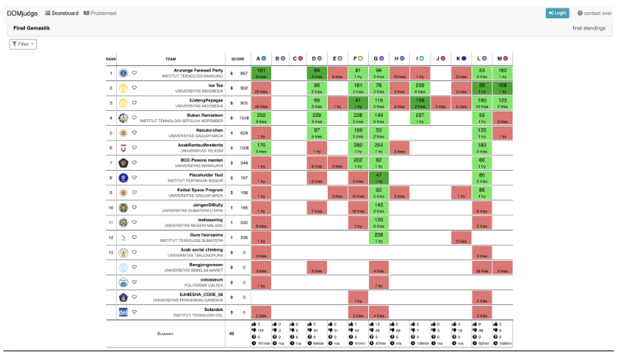
Sistem Lomba
Sistem yang digunakan adalah DomJudge.

Slide 11
Terima Kasih

